Slide 1
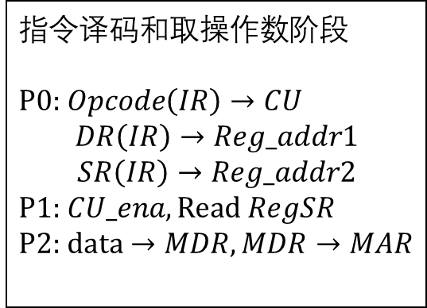
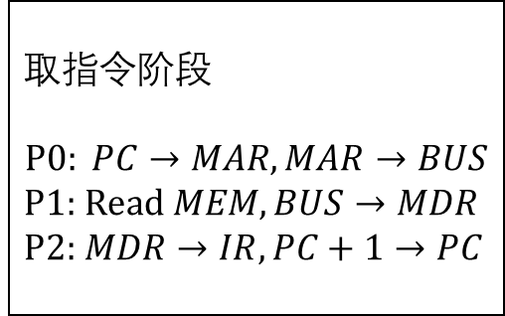
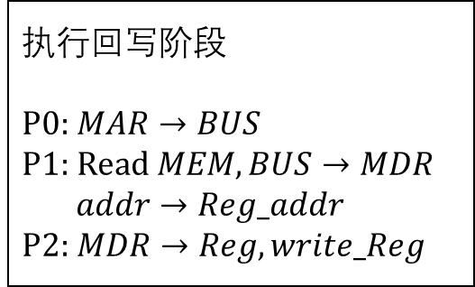
取指令阶段
$$P0: PC→MAR, MAR→BUS$$
$P1:$ $Read MEM, BUS→MDR$
$P2:$ $MDR→IR, PC+1→PC$
指令译码和取操作数阶段
$P0:$ $Opcode\left(IR\right)→CU$
$$DR\left(IR\right)→Reg_addr1$$
$$SR\left(IR\right)→Reg_addr2$$
$P1:$ $CU_ena,Read RegSR$
$P2:$ $data→MDR, MDR→MAR$
执行回写阶段
$P0:$ $MAR→BUS$
$P1:$ $Read MEM, BUS→MDR$
$addr→Reg_addr$
$P2:$ $MDR→Reg,write_Reg$

